Slide 1

Projetos Realizados
Colaborador: José Victor costa de araújo
Desenvolvedor web

Slide 2
1- Renomear tabela de feriados
DESCRICAO
Fazer a renomeação da tabela fatferiado para feriado
DURAÇÃO
Aproximadamente 1 dia

Slide 3
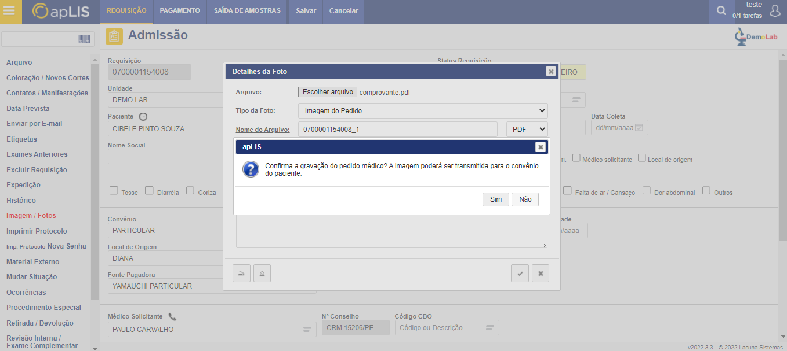
2 - Mensagem de gravação do pedido médico

Slide 4
DESCRIÇÃO
Mostrar uma mensagem de confirmação caso o usuário deseje salvar a foto como imagem do pedido.
DURACAO
Aproximadamente 1 semana

Slide 5
3- ( Multipat ) Associar exame a mascaras de macroscopia e microscopia
DESCRIÇÃO
Realizar a associação das topografias com os diagnosticos, com objetivo de mostrar os diagnosticos relacionados com cada topografia. Caso não haja nenhum diagnóstico associado a mesma, será mostrado todas os diagnósticos cadastrado
DURAÇÃO
Aproximadamente 3,5 semanas

Slide 6
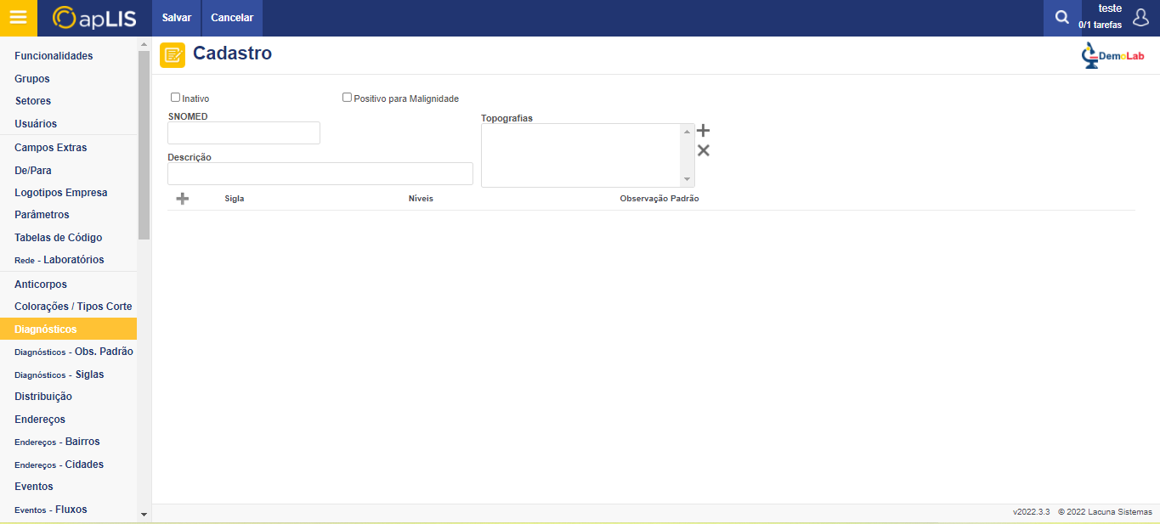
Associação das topografias com diágnosticos

Slide 7
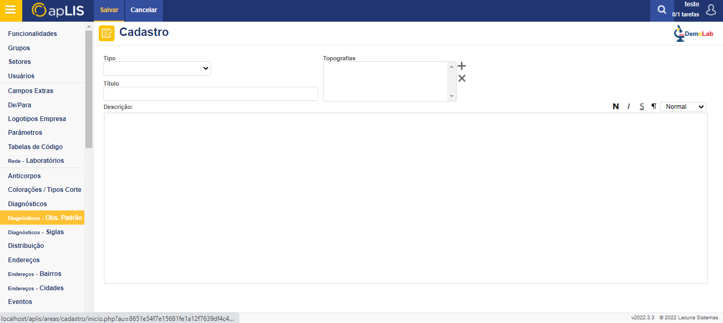
Associação das topografias com observação padrão

Slide 8
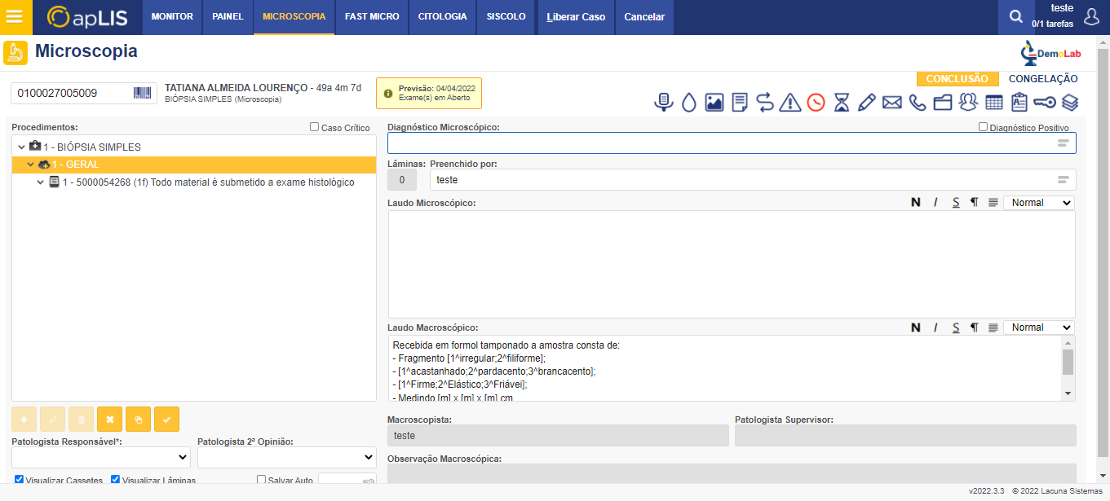
Microscopia

Slide 9
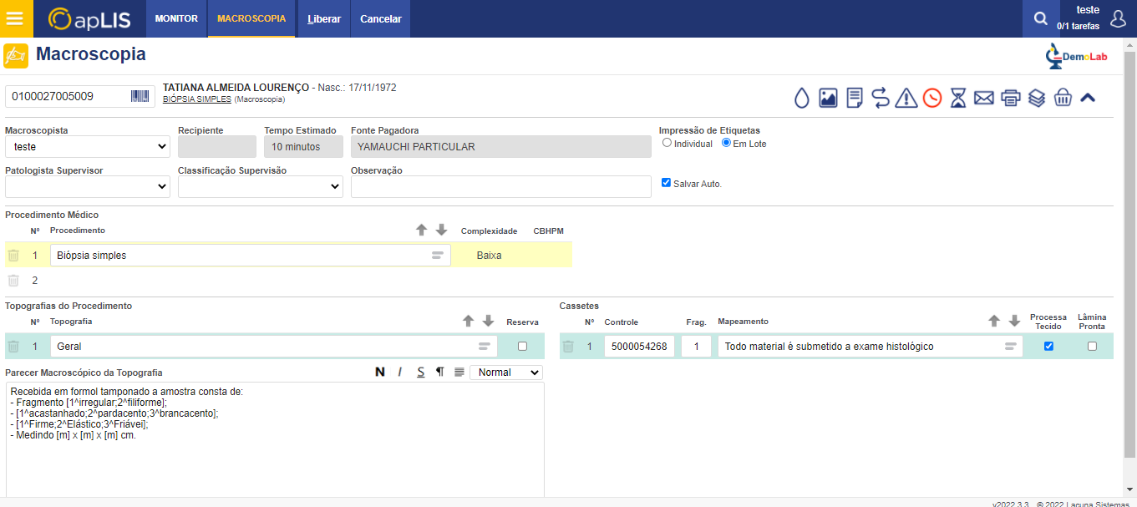
Macroscopia

Slide 10
4- ( Área Cliente ) inserir link para o manual
Descrição
Inserir um manual passo a passo de auxiliação ao usuário
Duração
Aproximadamente 1 semana

Slide 11
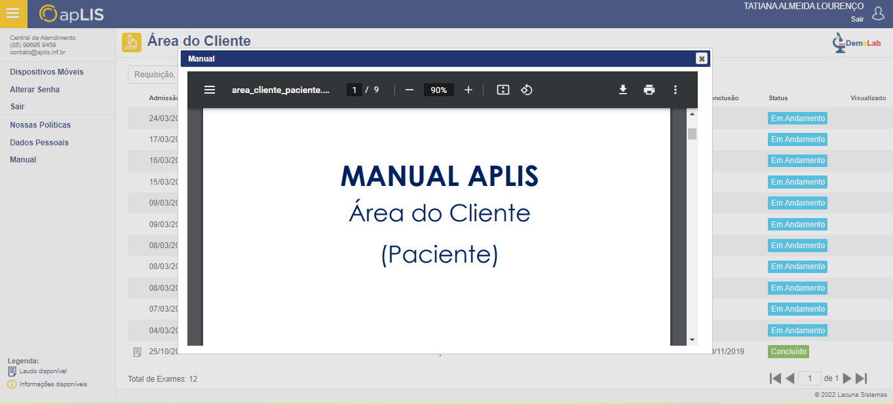
Manual do cliente ( paciente )

Slide 12
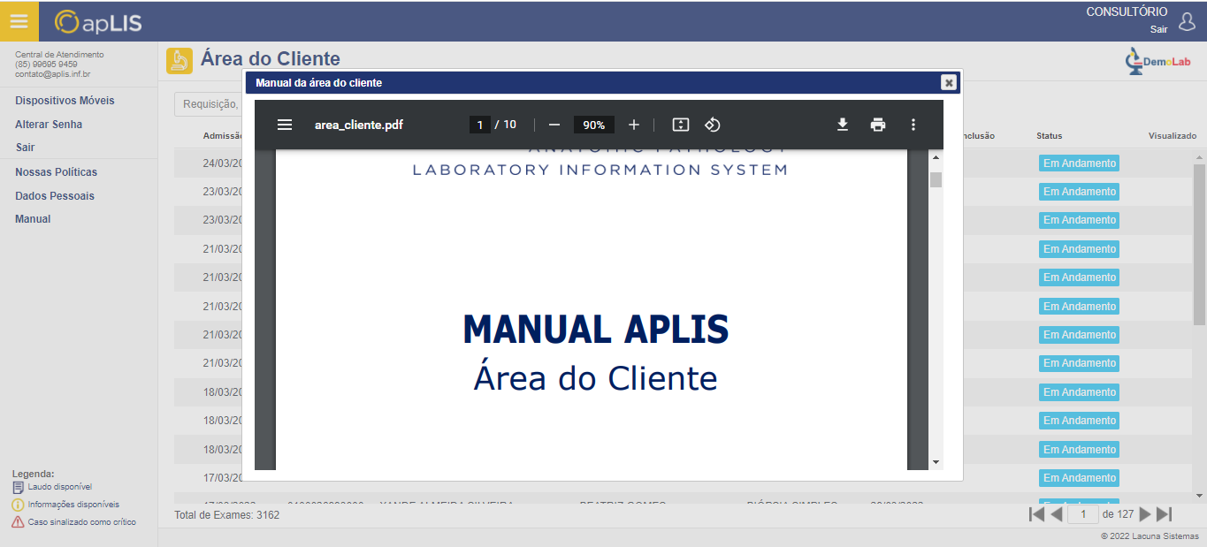
Manual do cliente ( instituição )

Slide 13
5- ( Omie ) inserir parcelas na integração da OS
DESCRIÇÃO
Ao realizar a exportação, será mostrado as parcelas e suas respectivas informações na Omie
DURAÇÃO
Aproximadamente 3 semanas

Slide 14
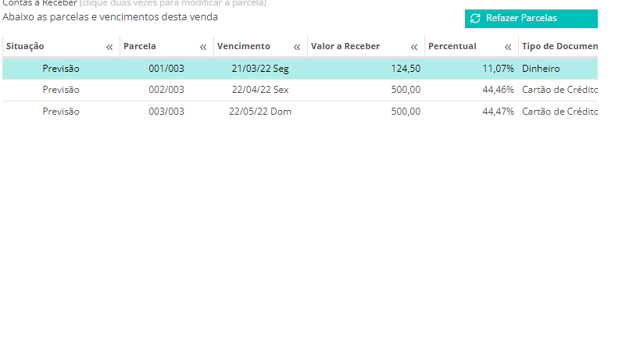
OMie

Slide 15
6- Bloquear acesso fora do horário
DESCRIÇÃO
Adicionar uma funcionalidade de controle de acesso, que permita adicionar um período de dia(s) e horário(s) em que o usuário possa acessar o sistema
DURAÇÃO
Aproximadamente 1 semana ( em conclusão )

Slide 16
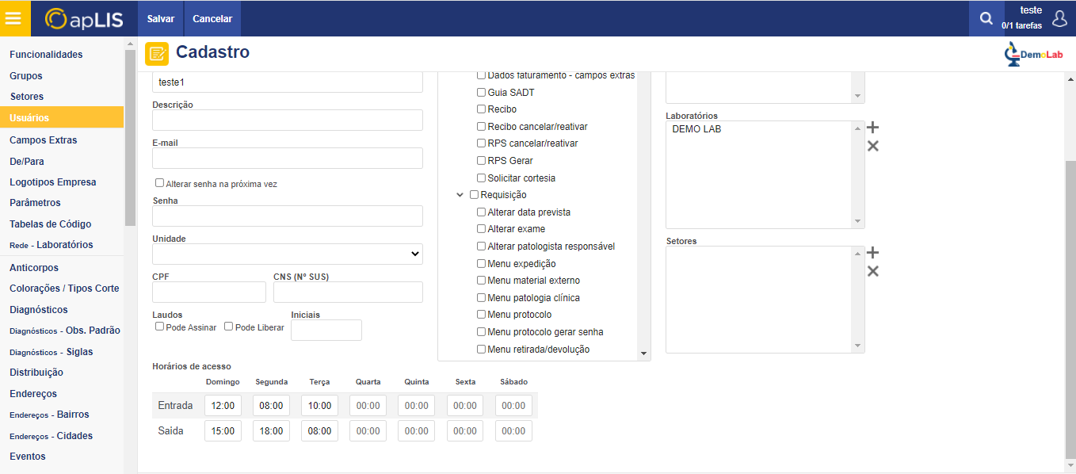
Horários de acesso

